Slide 1

附件3
闽清县2026年幼儿园“榕教之窗幼儿园招生系统”家长操作指南
闽清县教育局
2026年5月

Slide 2
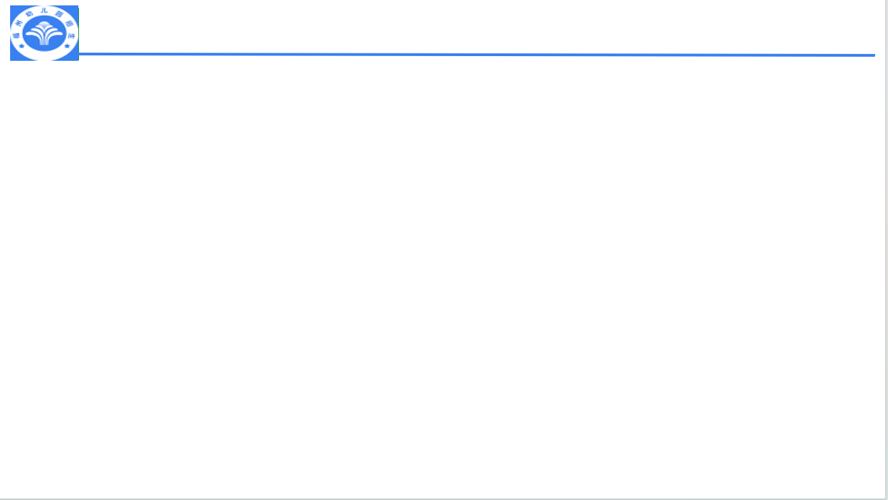
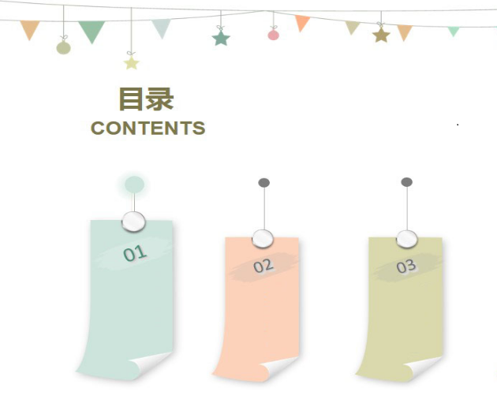
报名方式
操作步骤
常见问题
报名
解答

Slide 3
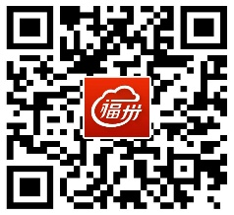
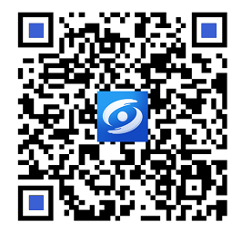
报名方式
电脑端
一
登录“榕教之窗”(网址：https://rjzc.fzedu.pub) >>“榕教招生”>>“幼儿园招生”进入报名操作。
手机端
二
1.下载进入“e福州”app>>首页>>文化教育>>教育公共服务>>教育专区>>榕教之窗>>榕教招生 >>点击进入“幼儿园招生”页面，进行报名操作。
2.下载进入“闽政通”app，在首页“搜索服务”输入“幼儿园”查找到“幼儿园报名（福州）”，点击进入报名操作。
3.微信公众号搜索“福州教育”点击右下角“特色栏目-榕教之窗”使用“e福州”或“闽政通”账号进行登录填报

Slide 4
电脑端操作步骤

Slide 5
幼儿园报名操作步骤
07
报名信息管理
05
填写报名信息
03
查看招生引导
登录
“榕教之窗”
06
完成报名
01
04
选择幼儿园
02
选择县(市)区

Slide 6
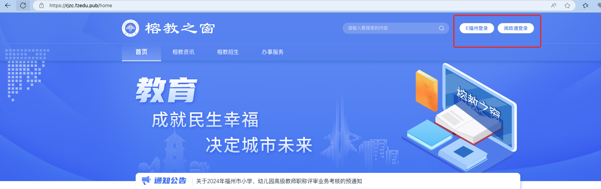
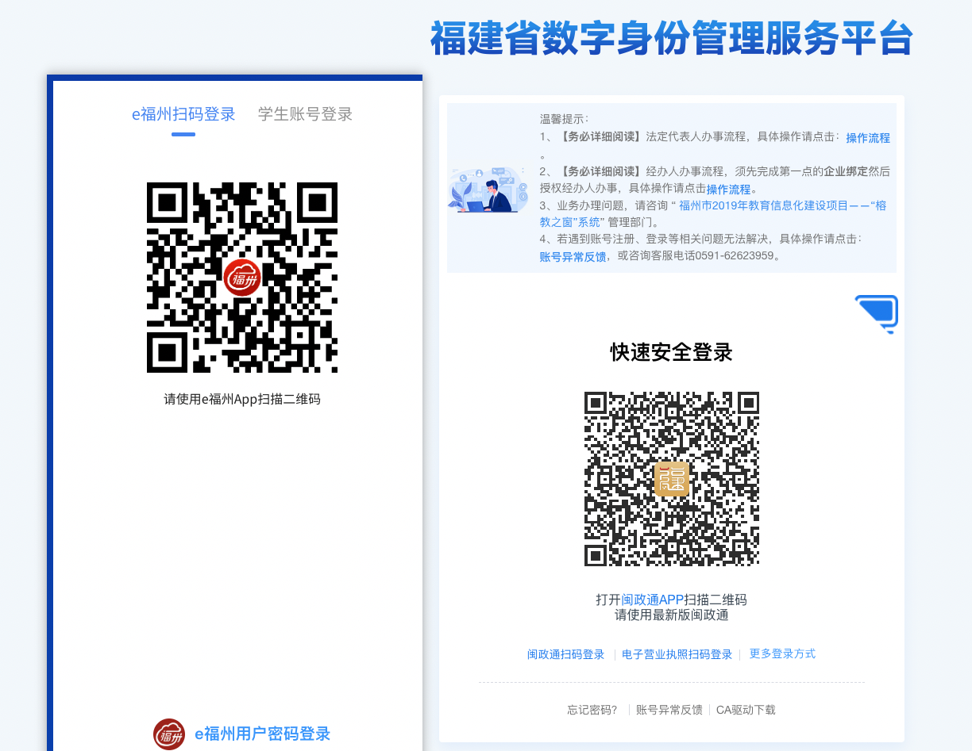
报名操作步骤之一：登录“榕教之窗”
报名时间：6月22日9:00—6月28日18:00
访问“榕教之窗”网站地址：https://rjzc.fzedu.pub/home（建议使用谷歌浏览器或360极速模式浏览器），点击“登录”，使用e福州app或闽政通app扫描登录或用户密码登录。

Slide 7
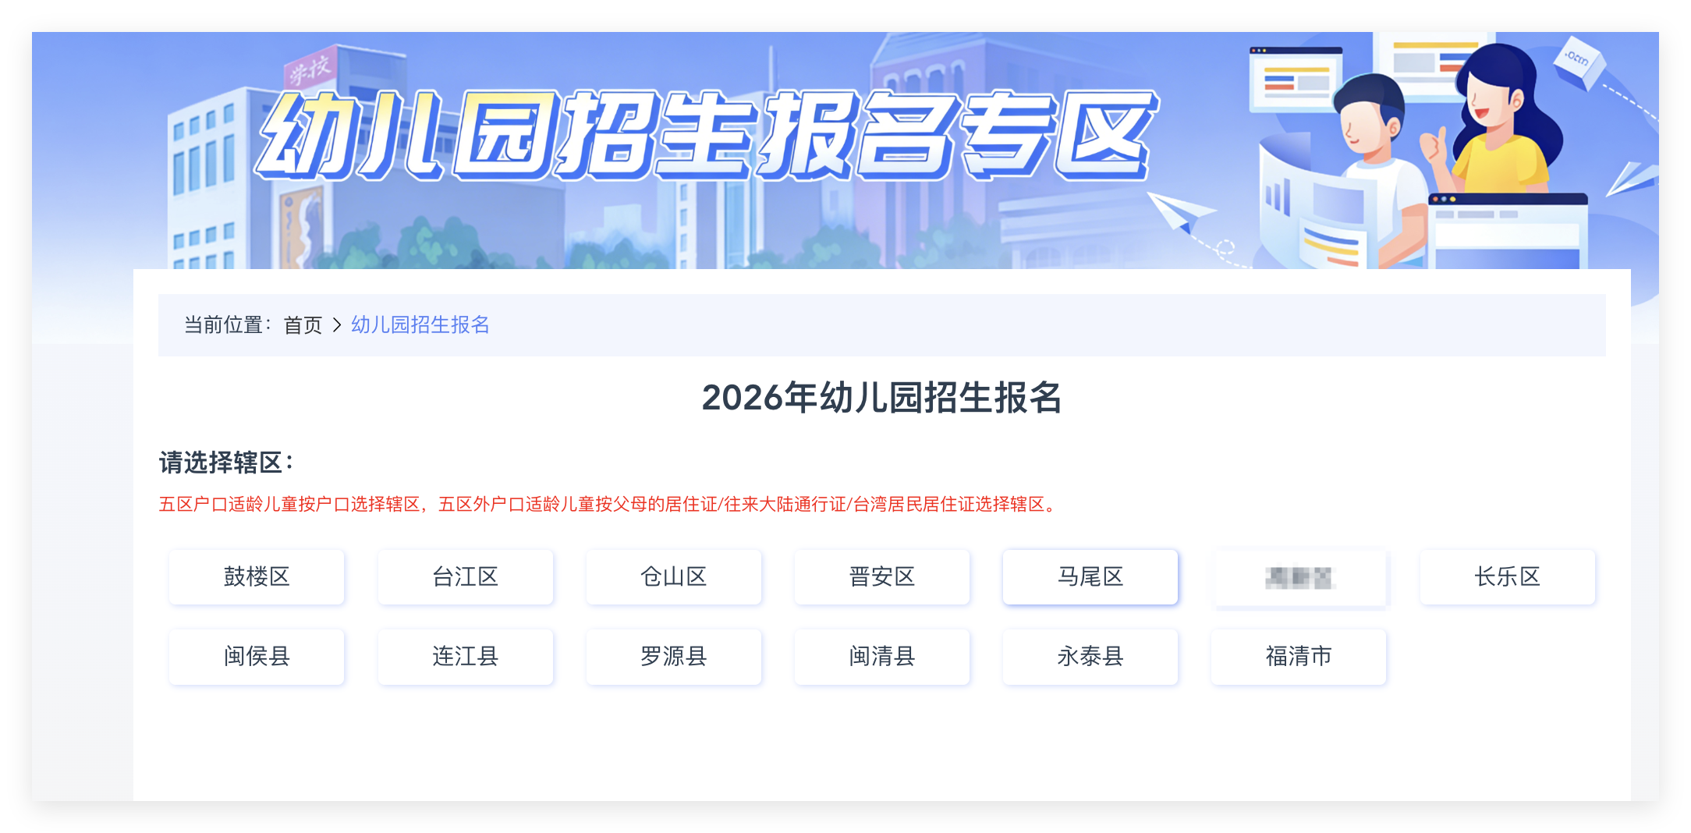
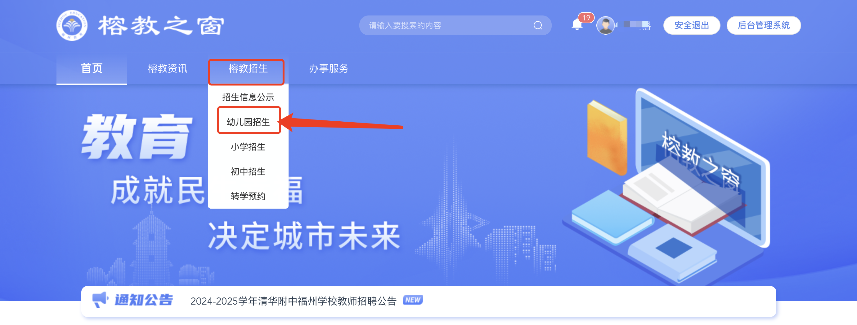

预约操作步骤之二：选择辖区
点击进入【榕教招生-幼儿园招生】，选择辖区。
请选择辖区：
1.适龄儿童按户口选择辖区
2.辖区外户口适龄儿童按父母的居住证/往来大陆通行证/台湾居民居住证选择辖区

Slide 8
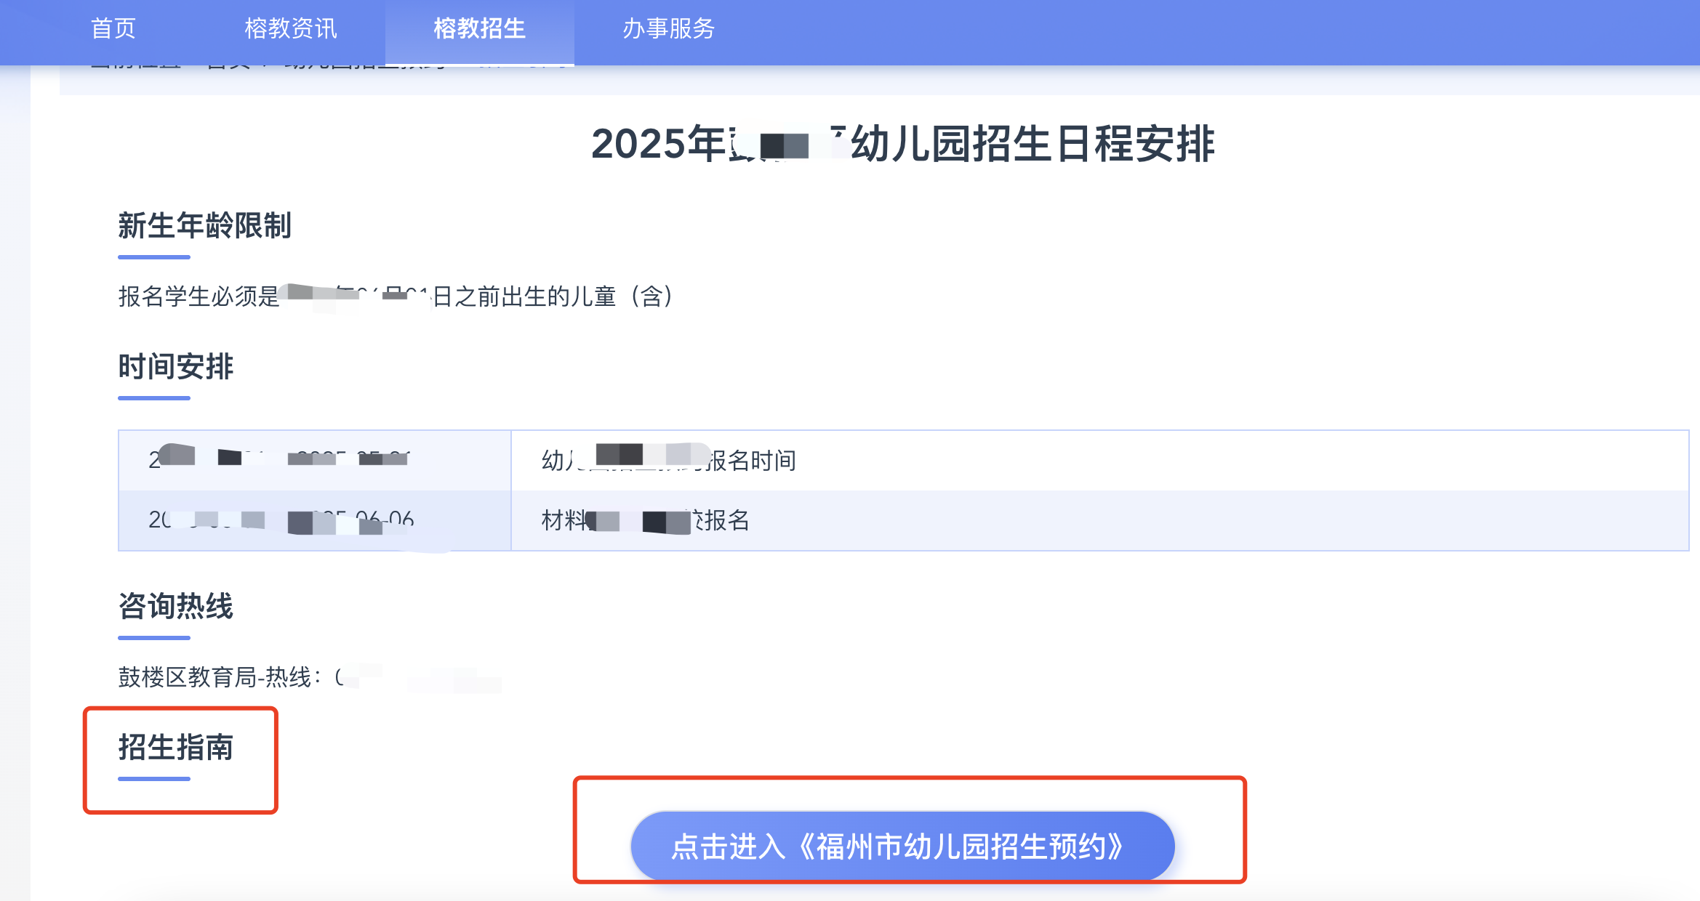

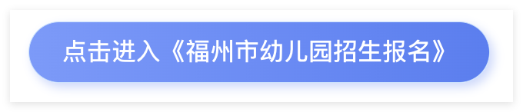
报名操作步骤之三：查看招生引导
2026年XX区/县幼儿园招生日程安排
可下载查看各辖区招生政策文件

Slide 9
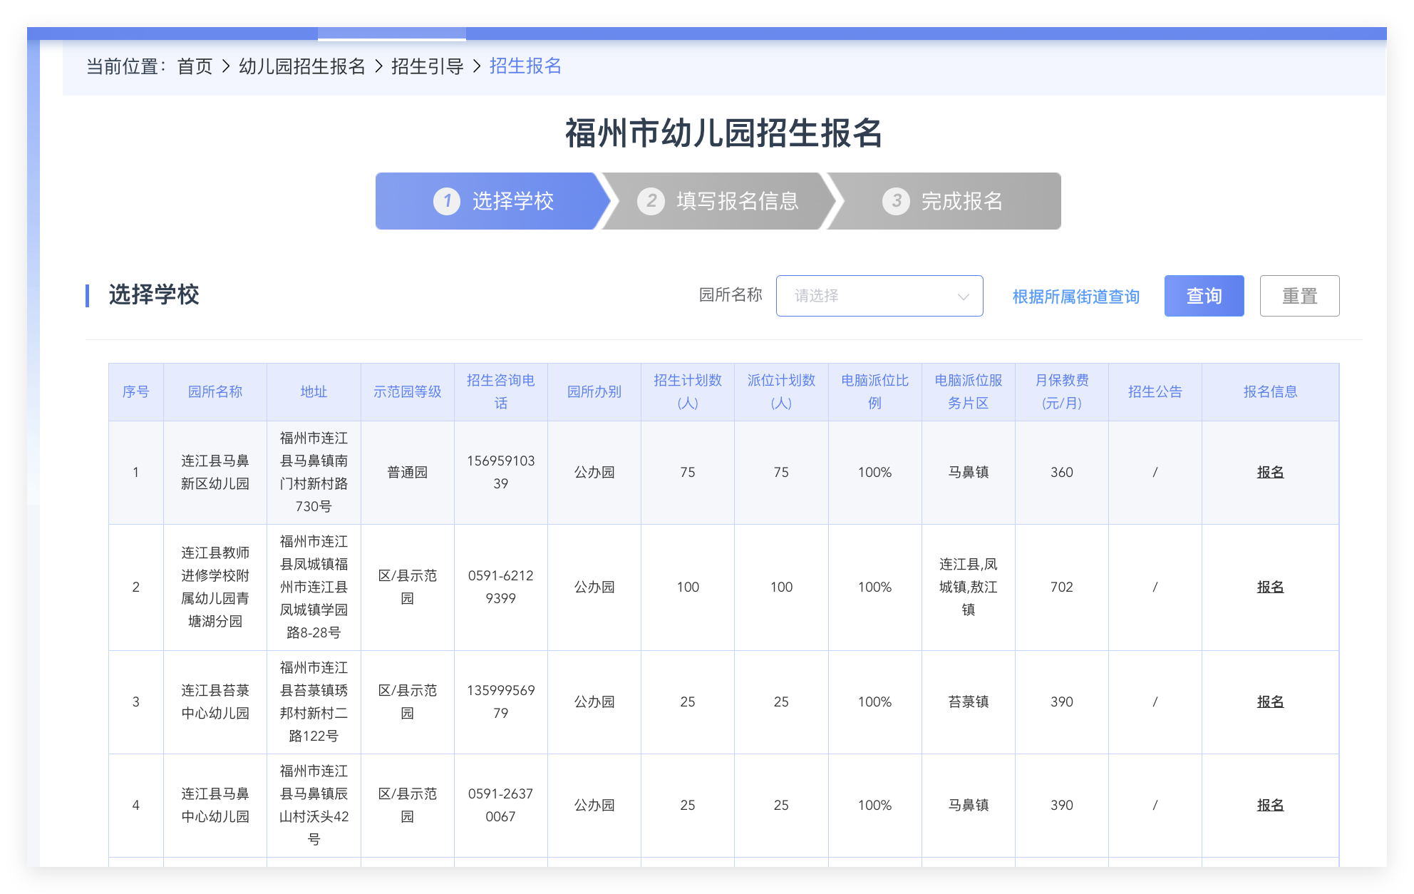
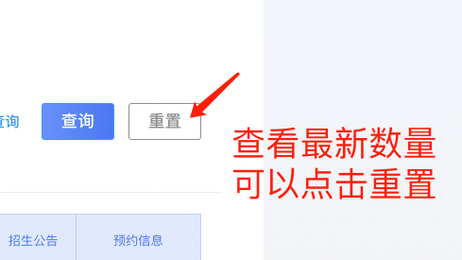
报名操作步骤之四：选择幼儿园
输入园所名称查询幼儿园
点击切换根据所属街道查询
找到要报名的幼儿园点击【报名】。
注：7月11日9:00起，家长可在此查看幼儿园是否有剩余学位，尚未被录取的可线下前往报名。
可点击查看幼儿园招生公告。

Slide 10
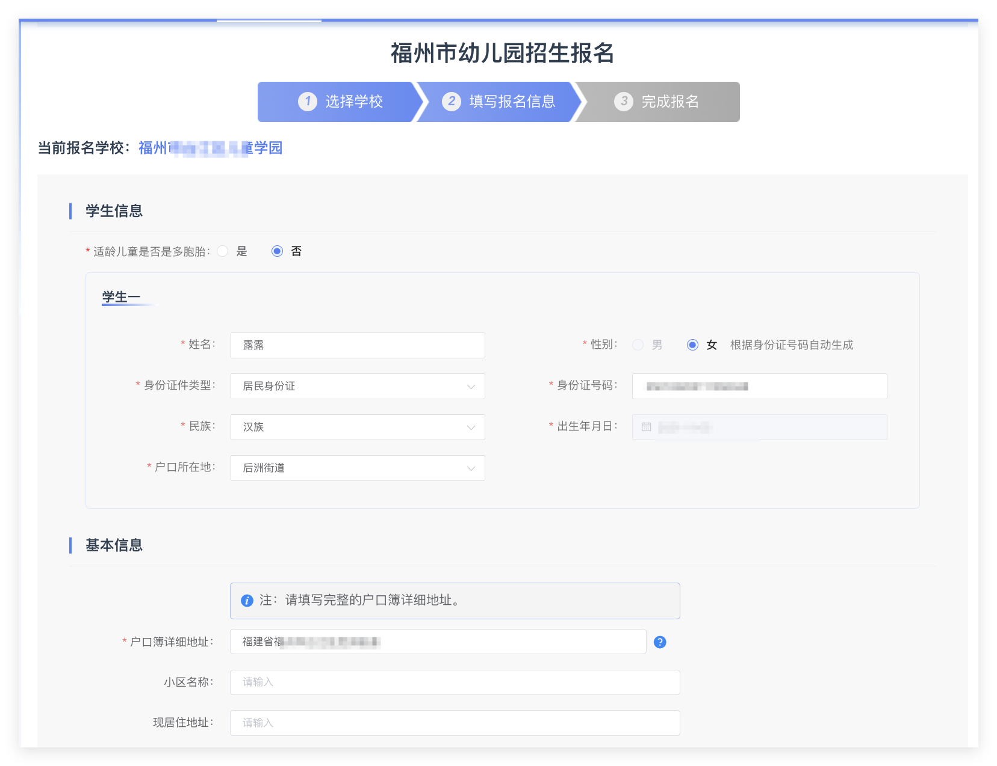

报名操作步骤之五：填写报名信息
1、请按照户口簿上的内容输入；
2、港、澳、台和其他护照适龄儿童‘身份证件类型’根据下拉菜单对应选择。
^{每个幼儿园需填报的信息不一定相同，根据表单要求填写所需信息。}

Slide 11
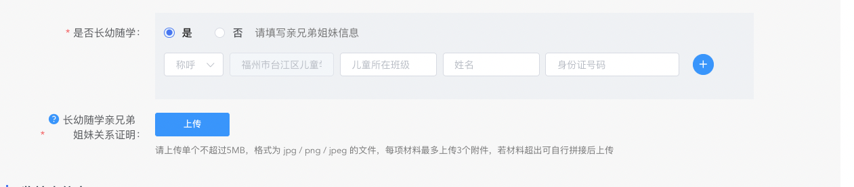
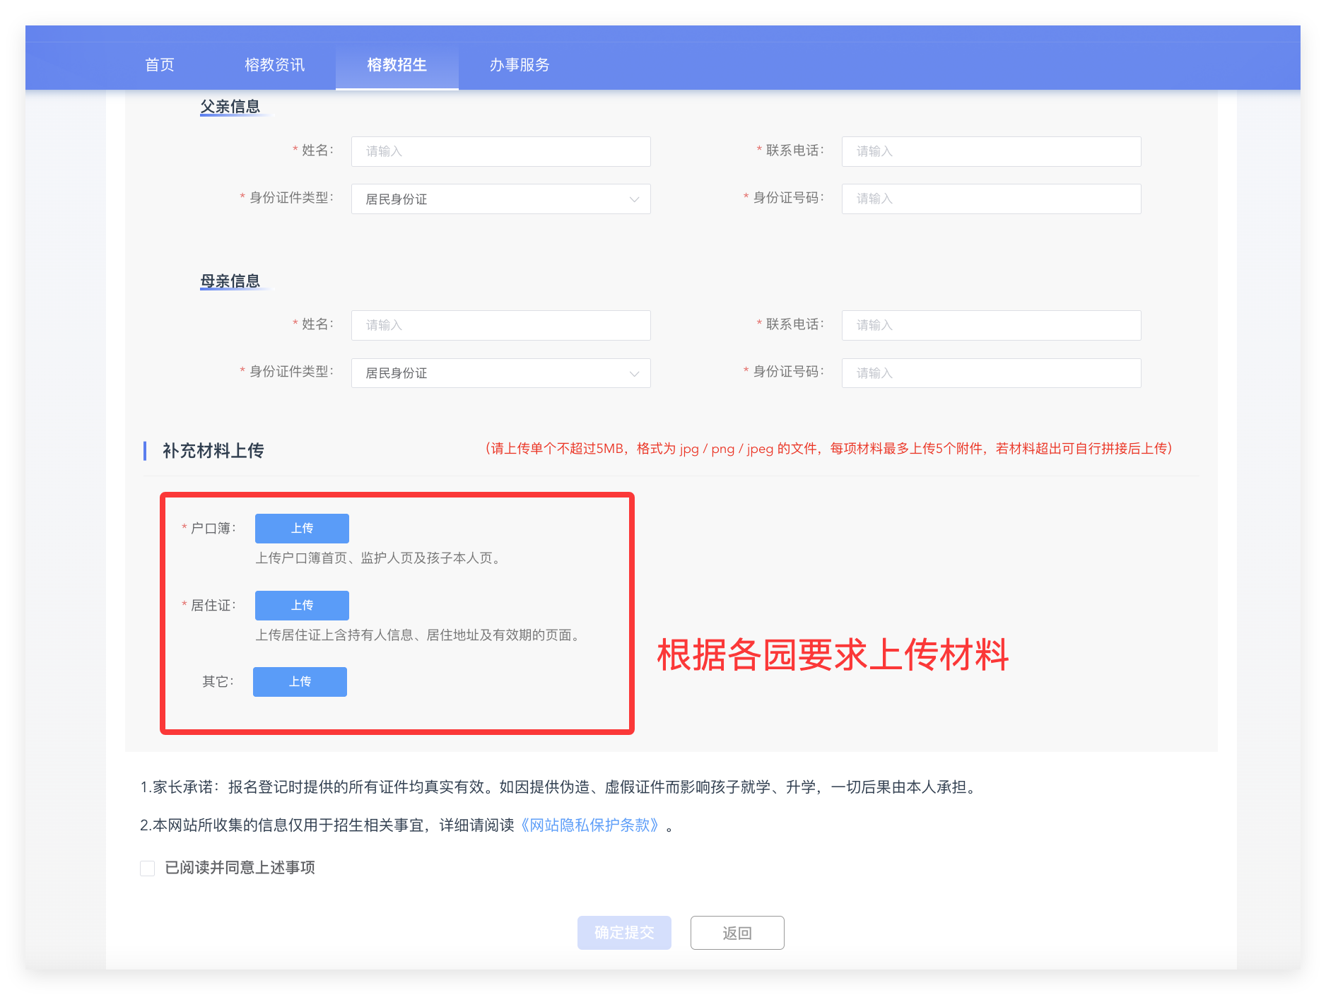
报名操作步骤之五：填写报名信息
长幼随学选择‘是’需要上传证明
按照实际情况选择，并填写
所有信息确认无误
后点击【提交】，完成报名。

Slide 12
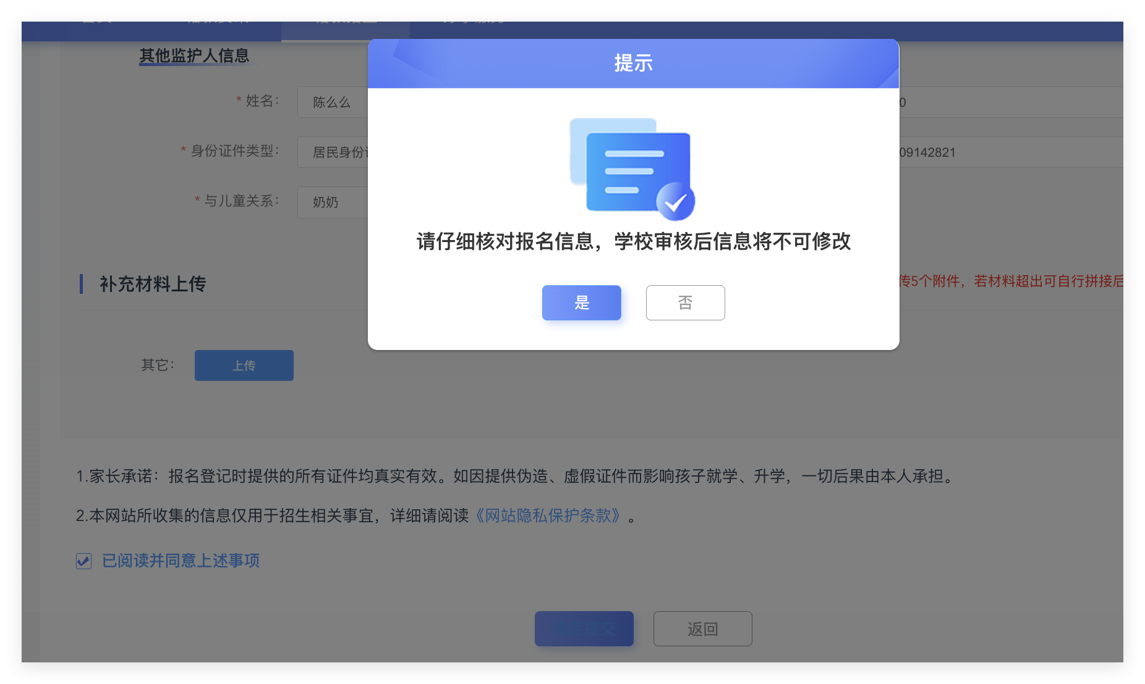
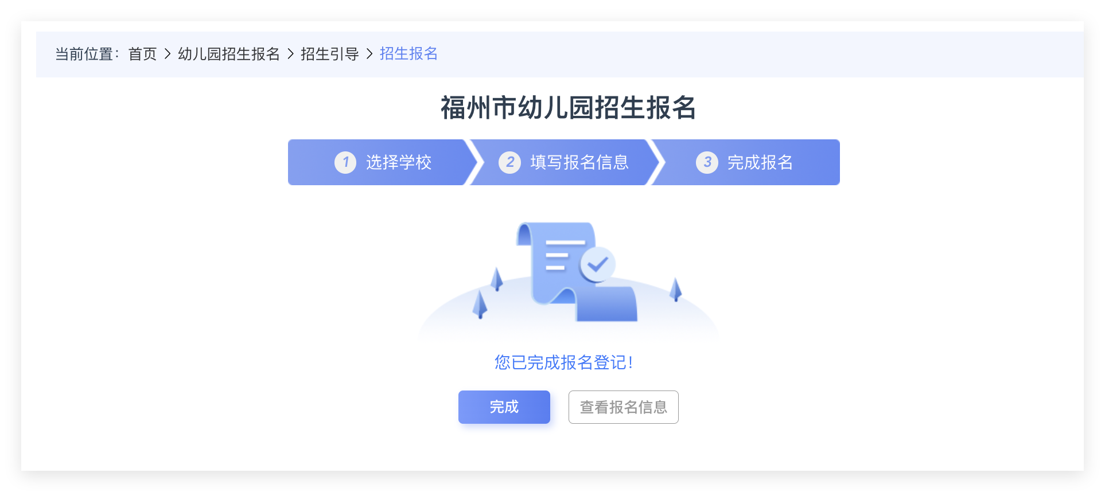
报名操作步骤之六：完成报名
点击‘是’完成报名
进入查看报名信息

Slide 13
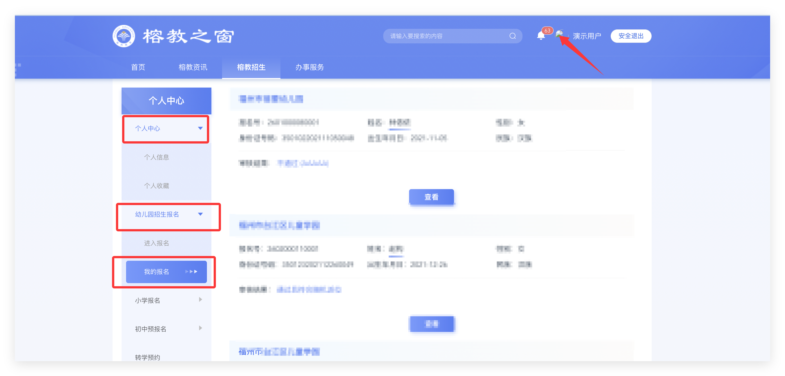
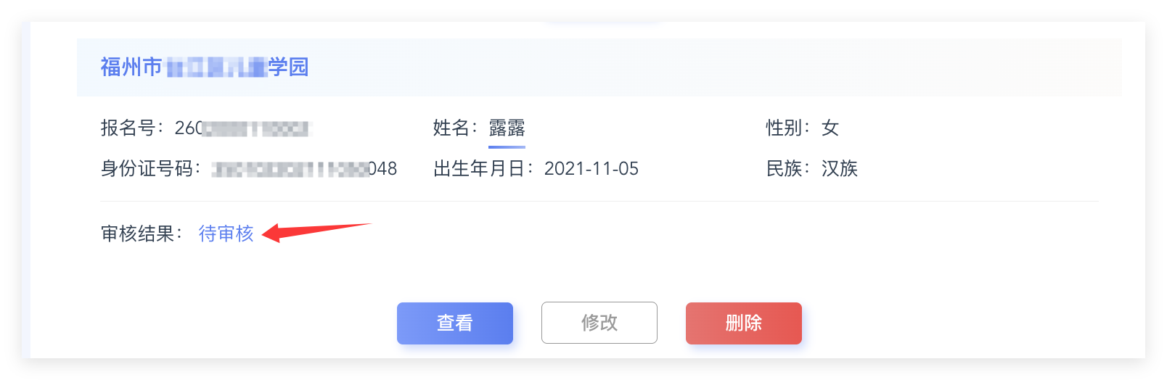
报名操作步骤之七：报名信息管理
点击“头像”，进入个人中心，再点击“幼儿园招生报名”->“我的报名”进入报名信息管理。
查看：查看报名信息；
修改：家长在‘待审核’状态可修改填报信息重新提交；
删除：家长在‘待审核’状态可删除填报信息，删除后可再次填报。

Slide 14
手机端操作步骤

Slide 15
幼儿园报名操作步骤
07
报名信息管理
05
填写报名信息
03
查看招生引导
进入报名入口
（e福州 或 闽政通）
06
完成报名
01
04
选择幼儿园
点击“我要报名”
选择县(市)区
02

Slide 16
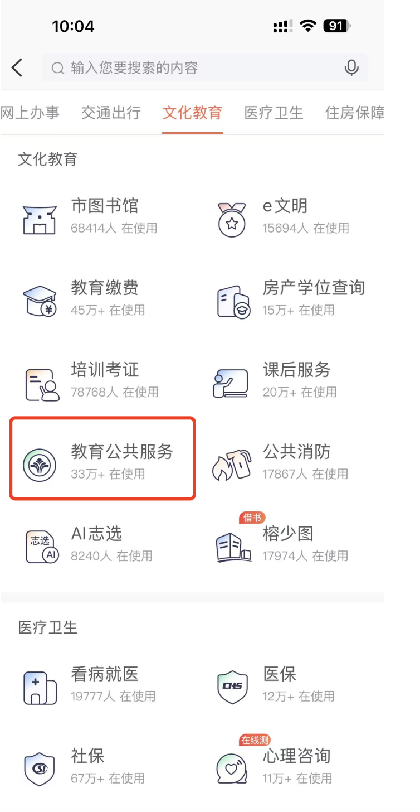
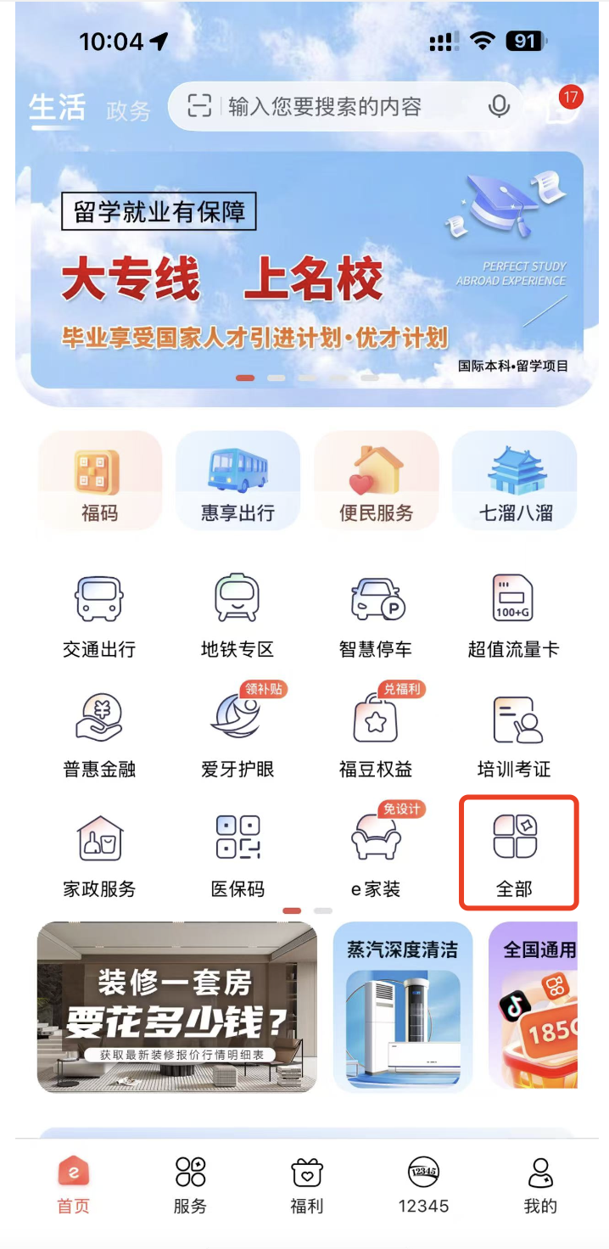
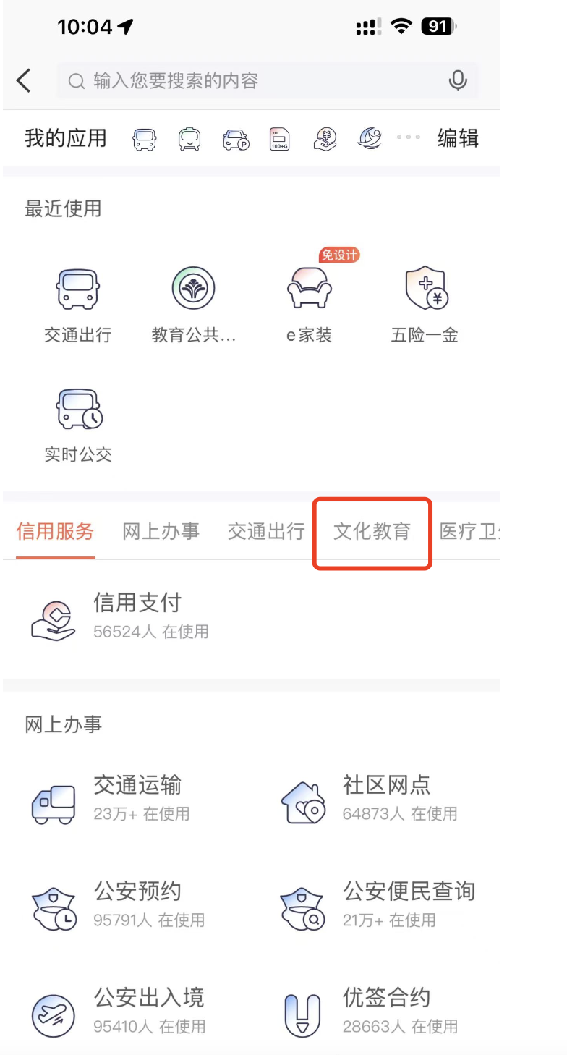
报名操作步骤之一：进入报名入口（e福州app-方式一）
1、打开并登录e福州app点击‘全部’
2、找到【文化教育】，
点击【教育公共服务】图标

Slide 17
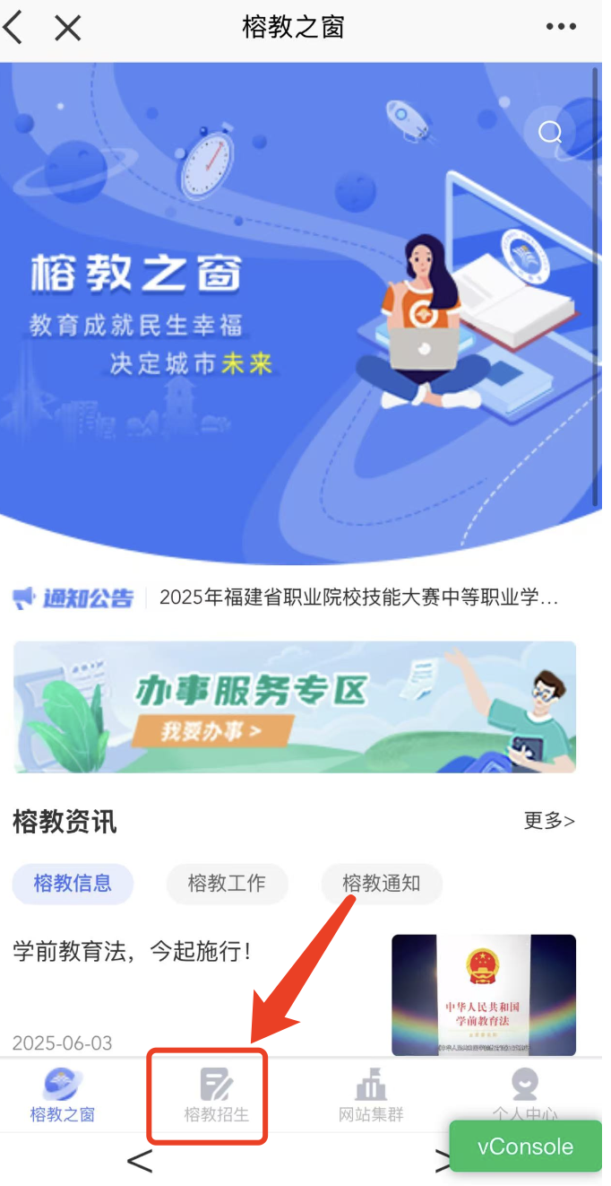
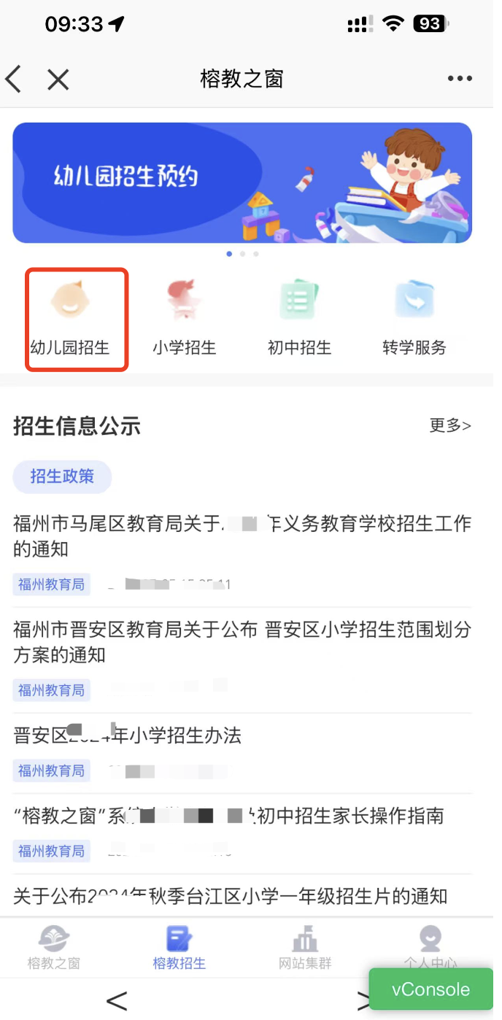
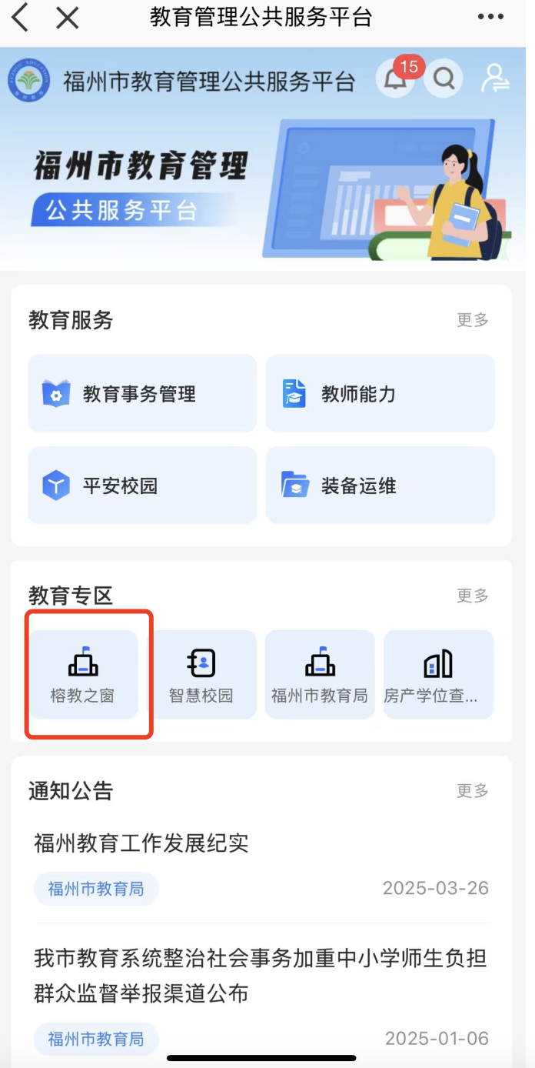
报名操作步骤之一：进入报名入口（e福州app-方式一）
3、进入“教育管理公共服务平台”，在【教育专区】中找到【榕教之窗】，点击进入【榕教之窗移动端】页面。
4、点击【榕教招生】
5、点击【幼儿园招生】
进入幼儿园报名页面

Slide 18
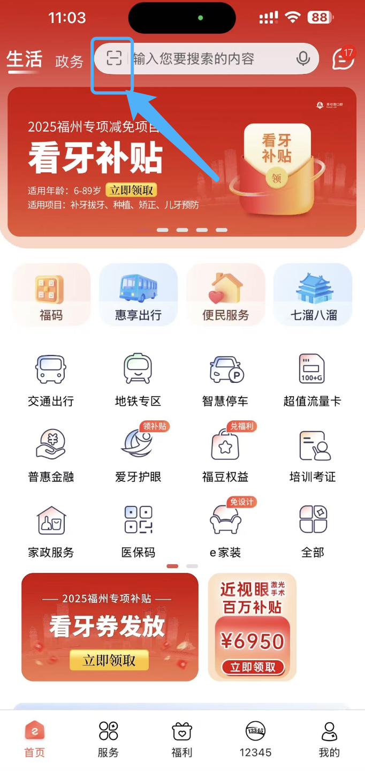
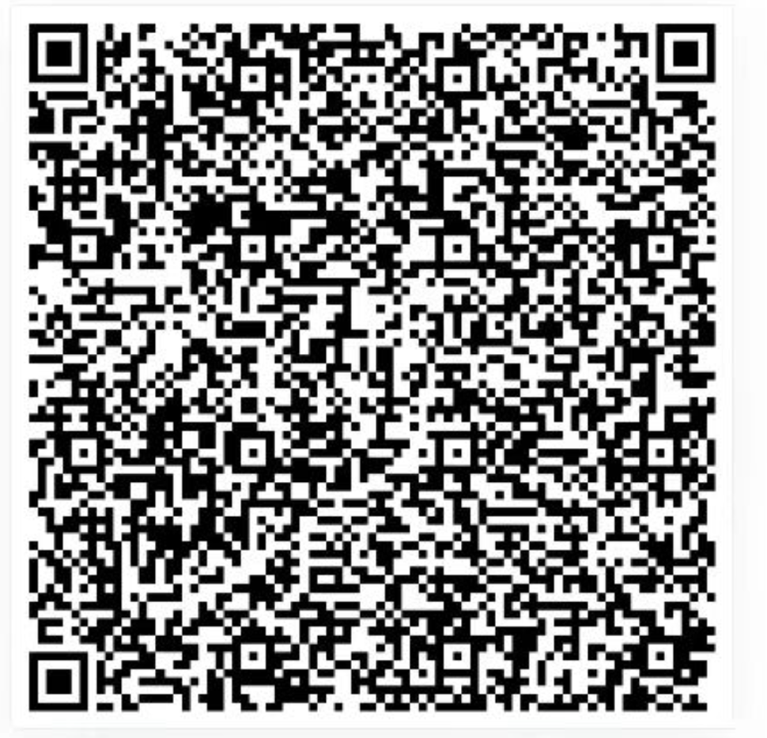
报名操作步骤之一：进入报名入口（e福州app-方式二）
使用e福州app扫描下方二维码进入【榕教之窗】平台进行填报

Slide 19
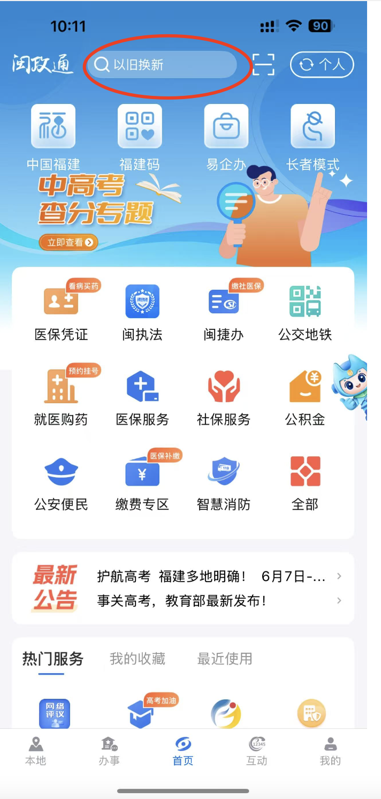
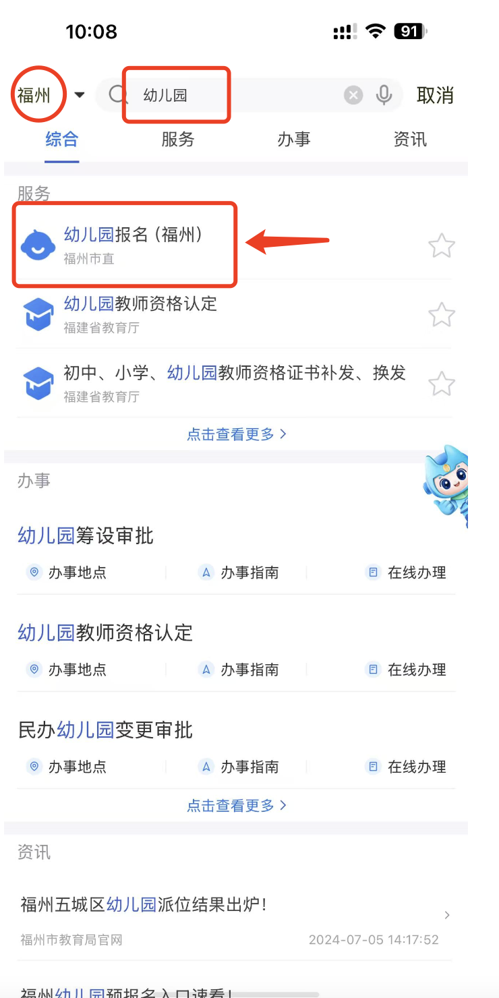
预约操作步骤之一：进入报名入口（闽政通app）
1、打开并登录闽政通app，
点击【搜索服务】
2、在搜索栏输入“幼儿园”，点击【搜索】，
再点击查找到的【幼儿园报名】

Slide 20
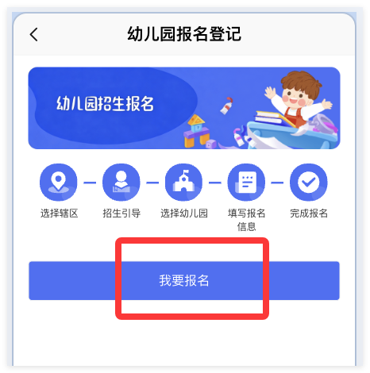
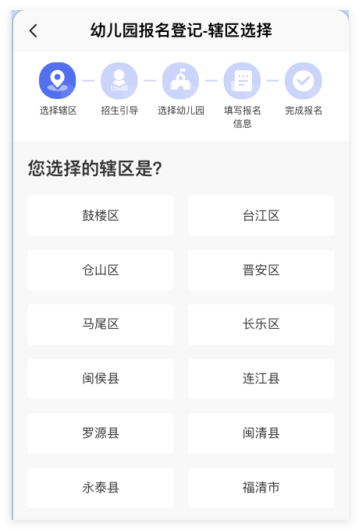
报名操作步骤之二：点击“我要报名”、选择辖区
1、点击【我要报名】
2、选择辖区
请选择辖区：
1.适龄儿童按户口选择辖区
2.辖区外户口适龄儿童按父母的居住证/往来大陆通行证/台湾居民居住证选择辖区

Slide 21
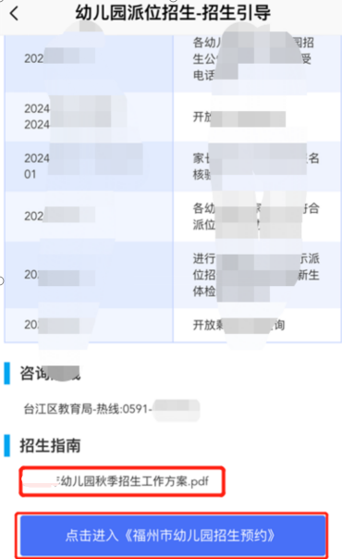

报名操作步骤之三：查看招生引导
可下载查看各辖区招生政策文件

Slide 22
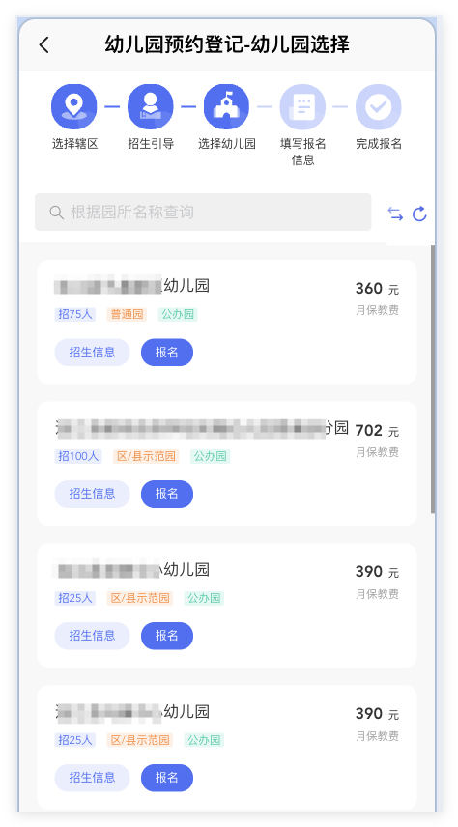
报名操作步骤之四：选择幼儿园
输入园所名称查询幼儿园
点击切换根据所属街道查询
找到要报名的幼儿园点击【报名】。
注：7月11日9:00起，家长可在此查看幼儿园是否有剩余学位，尚未被录取的可线下前往报名。
可点击查看幼儿园招生公告。

Slide 23
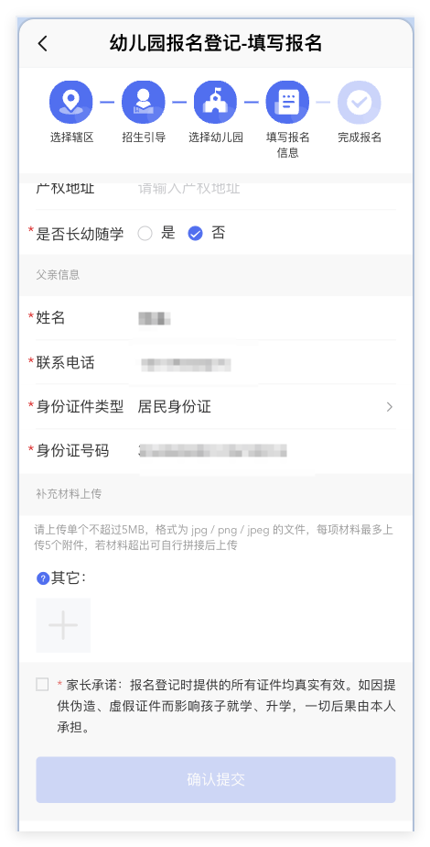
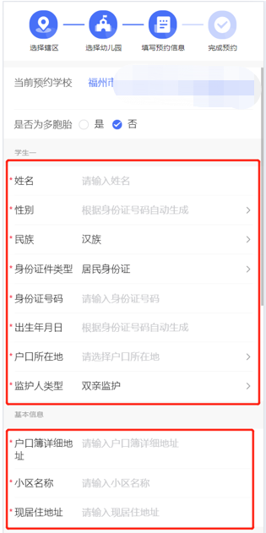
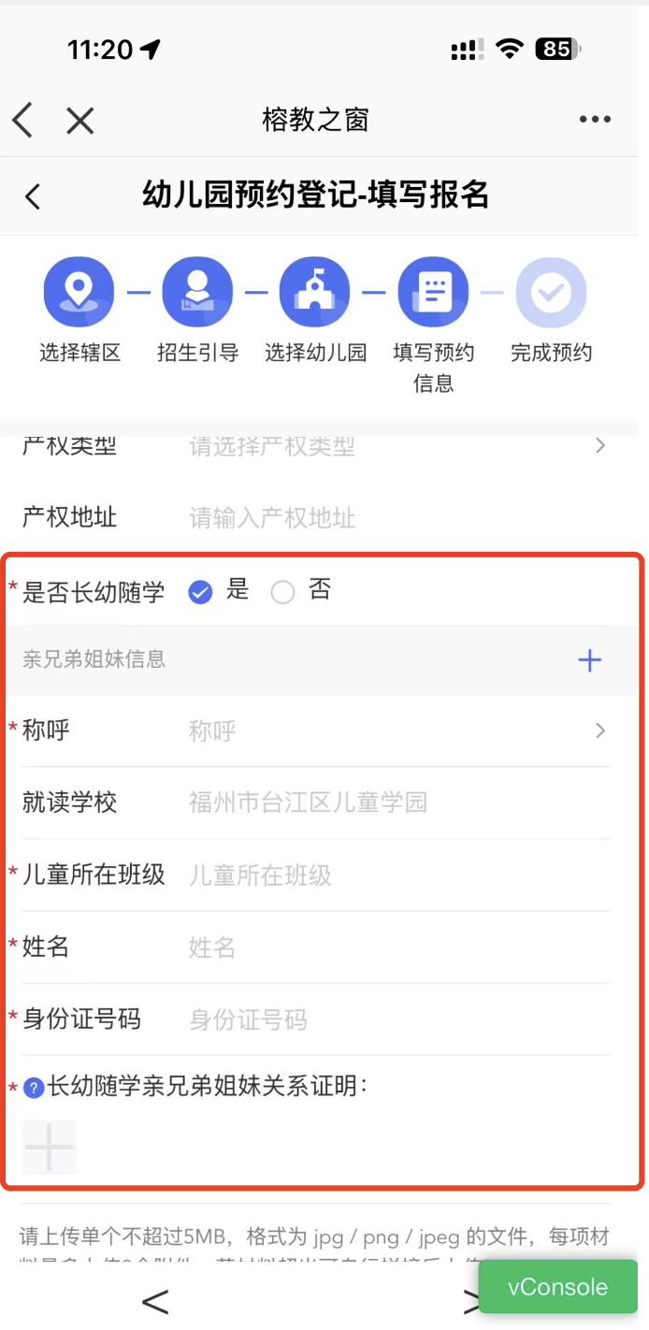
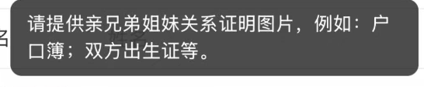
报名操作步骤之五：填写报名信息
1、请按照户口簿上的内容输入；
2、港、澳、台和其他护照适龄儿童身份证件类型根据下拉菜单对应选择。
按照实际情况选择，并填写
选择‘是’需要填写以下信息
所有信息确认无误后点击【提交】，完成报名。
^{每个幼儿园需填报的信息不一定相同，根据表单要求填写所需信息。}

Slide 24
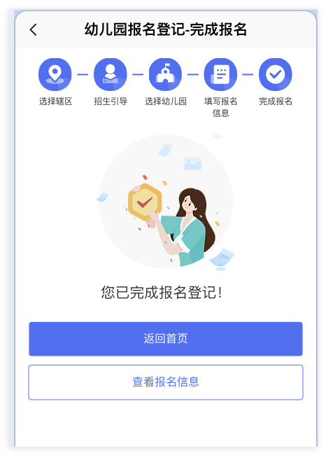
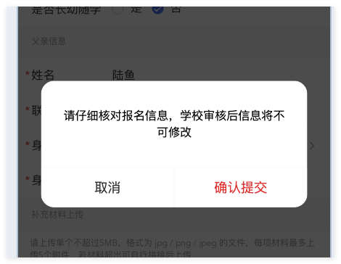
预约操作步骤之六：完成报名
点击‘确认提交’完成报名
进入查看报名信息

Slide 25
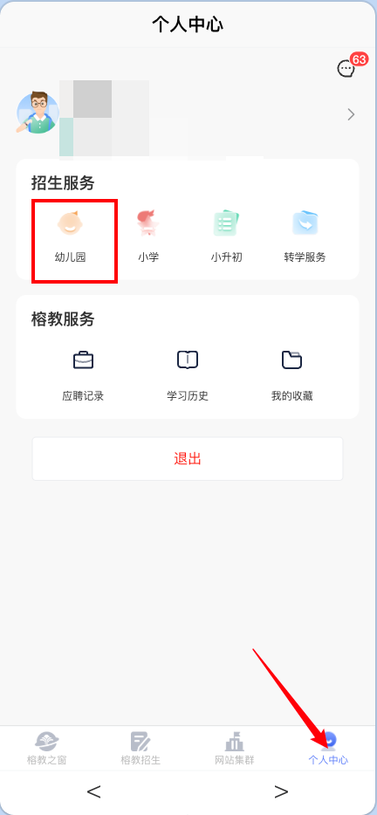
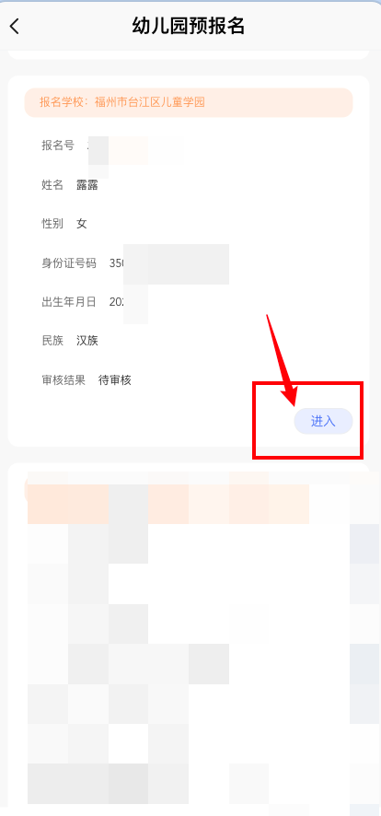
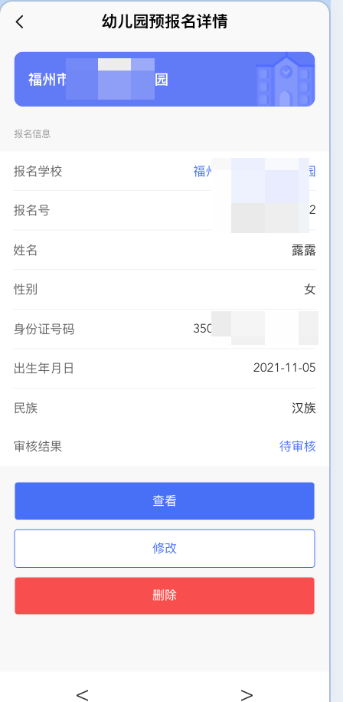
报名操作步骤之七：报名信息管理
进入“榕教之窗”点击“个人中心”，进入个人中心，再点击“幼儿园”，找到报名的孩子信息，点击“进入”进入报名信息管理。
查看：查看报名信息；
修改：家长可在‘待审核’状态下修改填报信息重新提交；
删除：家长可在‘待审核’状态下删除填报信息，删除后可再次填报。

Slide 26
常见问题解答（Q&A）
Q：家长什么时候可以进行网上报名登记？
A：(1)2026年6月22日9:00～6月28日18:00，系统向家长开放网上报名登记权限，系统开放时间充足，请家长合理安排报名时间，不用扎堆，避免造成网络拥堵。
(2)在网上报名登记开放时间内，家长可以修改填报信息后重新提交，也可以删除填报信息后再次填报。
Q：网上报名的渠道有哪些？
A：家长进行网上报名登记的官方渠道只有3个：
(1)榕教之窗网站：https://rjzc.fzedu.pub (2)“e福州”APP (3)“闽政通”APP

Slide 27
常见问题解答（Q&A）
Q：家长是不是在网上报名登记后就算报名成功？
A：不是的。报名成功与否以幼儿园审核结果为准。
Q：家长忘记报名系统登录密码怎么办？
A:家长可以在用户登录页面点击“忘记密码”，通过手机获取短信验证码，并重置密码。
Q：为什么我的网络正常，访问报名系统页面显示不太正常？
A:电脑访问报名系统，建议使用谷歌浏览器或360极速模式浏览器。

